Slide 1
Les Couleurs
Objectifs:
To learn colours.
To look at word order

Slide 2
Trouvez les paires
rouge
bleu
jaune
vert
marron
orange
noir
blanc
gris
rose
violet
yellow
purple
brown
white
red
pink
blue
grey
green
orange
black

Slide 3
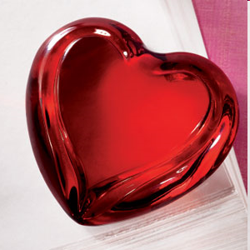
rouge

Slide 4
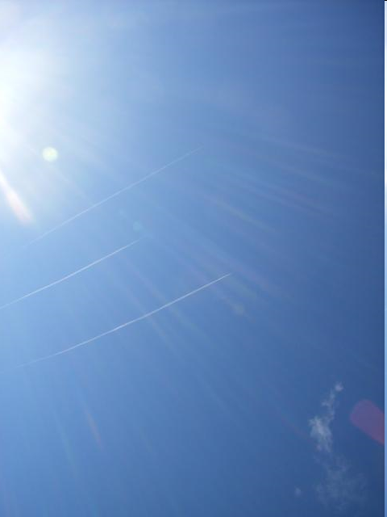
bleu

Slide 5
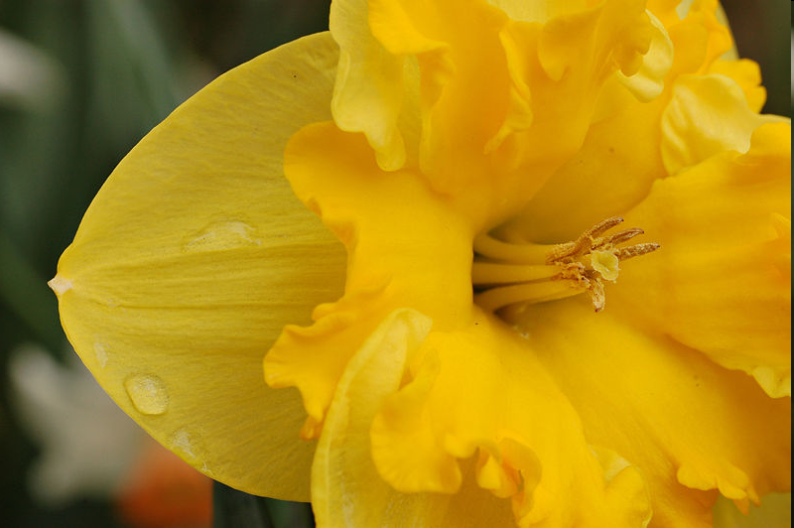
jaune

Slide 6

marron

Slide 7
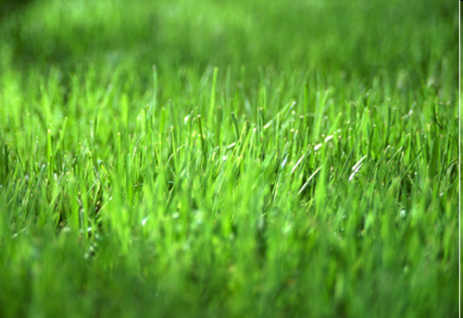
vert

Slide 8
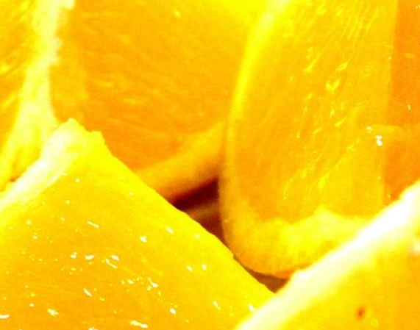
orange

Slide 9
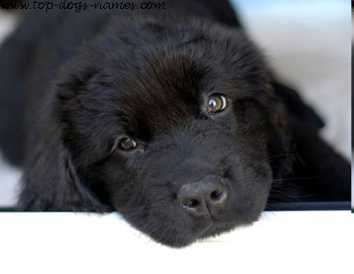
noir

Slide 10
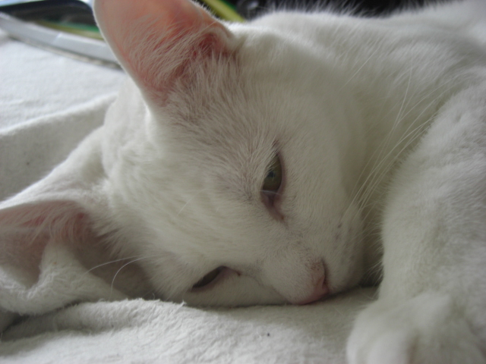
blanc

Slide 11
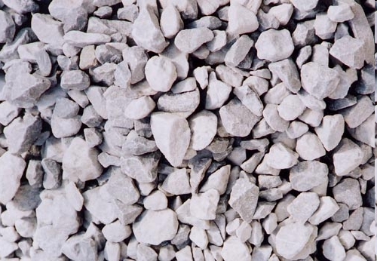
gris

Slide 12
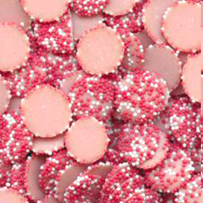
rose

Slide 13
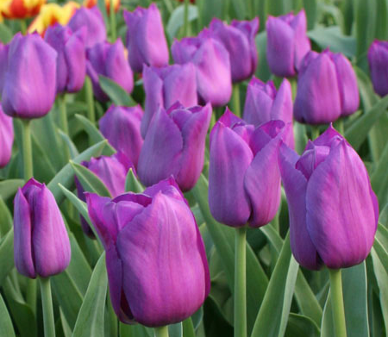
violet

Slide 14
Écrivez le vocabulaire et traduisez le en anglais
rouge
bleu
jaune
vert
marron
orange
noir
blanc
gris
rose
violet
red
blue
yellow
green
brown
orange
black
white
grey
pink
purple

Slide 15
Quels couleurs manquent?

Slide 16
Quels couleurs manquent?

Slide 17
Quels couleurs manquent?

Slide 18
Quels couleurs manquent?

Slide 19
Quels couleurs manquent?

Slide 20
Quels couleurs manquent?

Slide 21
C’est de quel couleur?

Slide 22
What do you notice?
Qu’est-ce que c’est?
C’est un crayon bleu.
C’est un stylo rouge.
C’est un livre vert.
C’est un sac noir.

Slide 23
Écrivez le vocabulaire et traduisez le en anglais
rouge
bleu
jaune
vert
marron
orange
noir
blanc
gris
rose
violet
______________
______________
yellow
green
brown
______________
black
______________
______________
______________
______________

Slide 24
Les Couleurs jeudi, le 20 octobre 2011
Objectifs:
To briefly revise the colours we learned yesterday.
To learn how to use colours correctly in sentences.

Slide 25
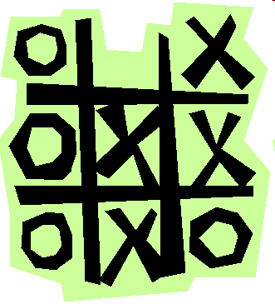
Le morpion!
rose | rouge | jaune
bleu | marron | vert
noir | blanc | gris

Slide 26
Le morpion!
grey | red | black
white | pink | green
yellow | blue | purple

Slide 27
Le morpion!
white | black | red
yellow | green | blue
pink | orange | grey

Slide 28

What do you remember about word order?

Slide 29
What do you notice?
Qu’est-ce que c’est?
C’est un crayon bleu.
C’est un stylo rouge.
C’est un livre vert.
C’est un sac noir.

Slide 30
Now to make it a bit trickier ☺…
un stylo vert
une trousse verte
des stylos verts
des trousses vertes

Slide 31
Now to make it a bit trickier ☺…
un stylo vert
une trousse verte
des stylos verts
des trousses vertes
If the noun is feminine, we add an e to the adjective.
If the noun is masculine and plural, we add an s to the adjective.
If the noun is feminine and plural, we add an es to the adjective.
BUT BE CAREFUL – SOME ARE IRREGULAR!

Slide 32
Est-ce que c’est correct?
une gomme bleue
une trousse vert
un stylo blanc
un cahier bleue
des chaises rouge
des livres jaunes
une règle noire
des crayons grises
un portable rose

Slide 33
Traduisez les phrases en français
a red pen
a green exercise book
a blue pencil case
some pink pencils
some yellow pencil cases
an orange mobile phone

